Slide 1
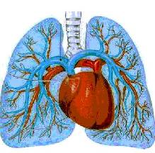
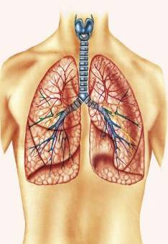
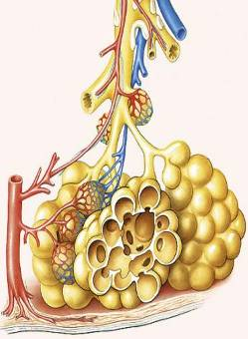
Газообмен
в лёгких и тканях

Slide 2
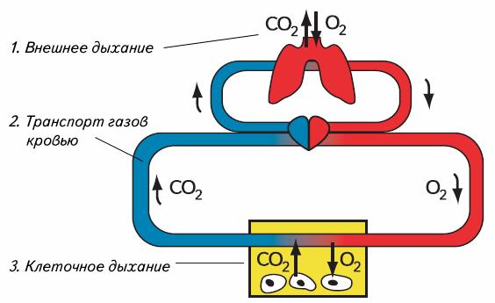
Газообмен между атмосферным воздухом и кровью называется внешним дыханием и осуществляется органами дыхания - легкими и внелегочными дыхательными путями.
Газообмен между легкими и другими органами осуществляет система кровообращения.
Клеточное дыхание - биологическое окисление - обеспечивает организм энергией.

Slide 3
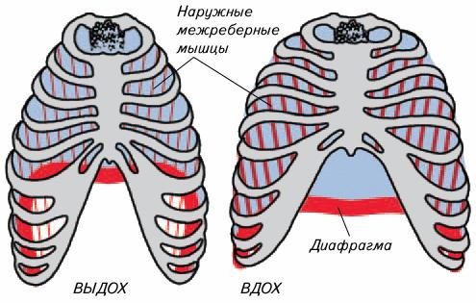
Внешнее дыхание
ЭТАПЫ ДЫХАНИЯ
1.Вентиляция лёгких.
При сокращении межрёберных мышц и диафрагмы лёгкие растягиваются - вдох, при расслаблении межрёберных мышц и диафрагмы лёгкие сжимаются - выдох.

Slide 4
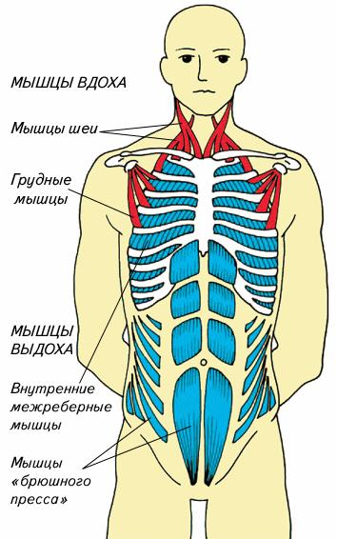
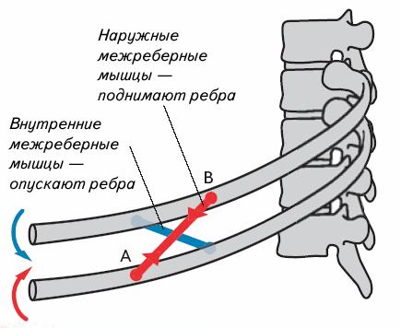
Дыхательные движения
Наружные межреберные мышцы- поднимают ребра.
Внутренние межреберные мышцы - опускают ребра.
Действие межреберных мышц основано на принципе рычага.

Slide 5
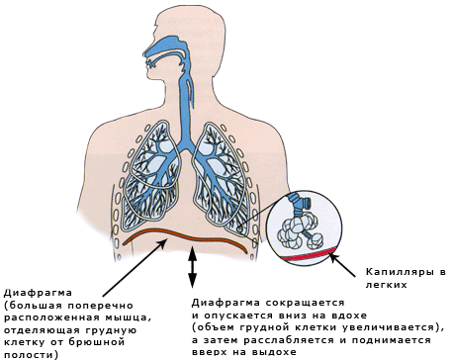
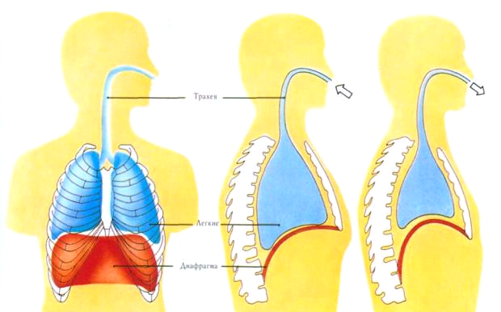
покой
вдох
выдох

Slide 6
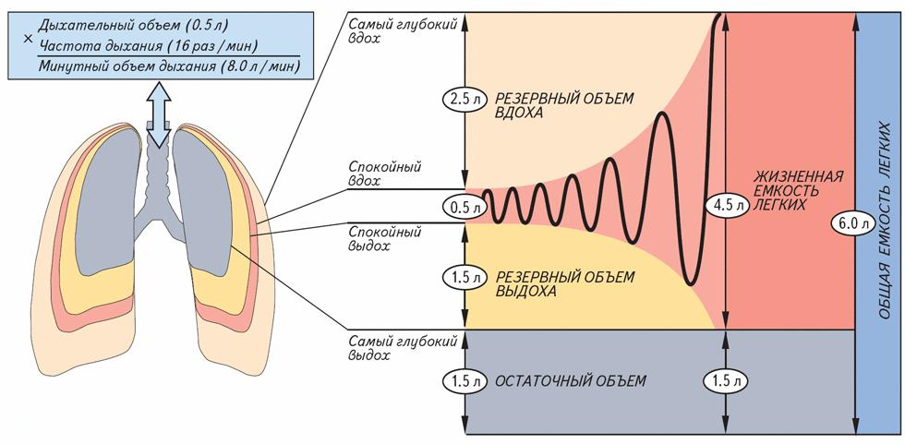
Жизненная емкость легких
При спокойном дыхании за один вдох в легкие входит 0,3- 0,5 л воздуха (дыхательный объем). При самом глубоком дыхании дыхательный объем может достигать 3-5 л (жизненная емкость легких). Но и тогда после выдоха в легких остается более 1 л воздуха (остаточный объем).

Slide 7
Жизненная емкость легких измеряется при помощи прибора спирометра.

Slide 8
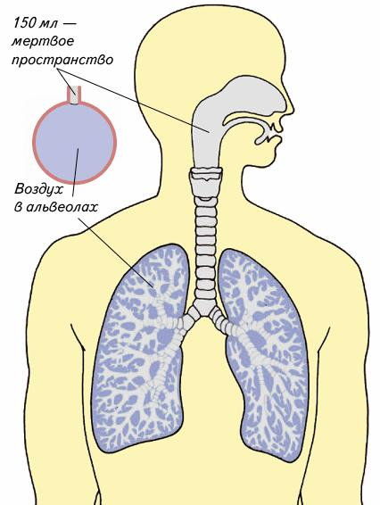
Мертвое пространство образовано теми областями органов дыхания, где нет газообмена с кровью. В норме это внелёгочные дыхательные пути и большинство бронхов. Объем заключенного в них воздуха - около 150 мл, что составляет 30% дыхательного объема при спокойном дыхании.
Таким образом, в обычных условиях почти треть вдыхаемого воздуха не участвует в газообмене.

Slide 9
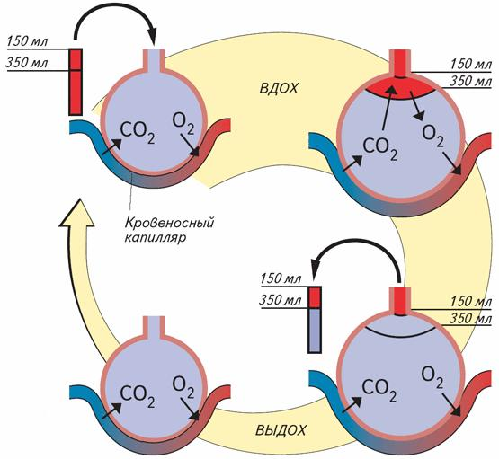
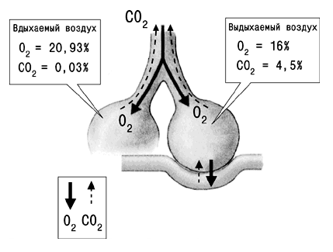
2. Лёгочное дыхание (газообмен в лёгких).
Газообмен между воздухом и кровью происходит путем диффузии по разности концентраций газов. В мертвом пространстве газообмен не идет.
Венозная кровь превращается в артериальную.

Slide 10
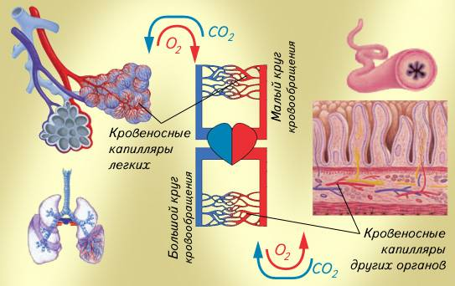
3. Транспорт газов.
В капиллярах легких (малый круг кровообращения) кровь насыщается кислородом и избавляется от углекислого газа, превращаясь из венозной в артериальную. Благодаря работе сердца кровь разносится по всем органам (большой круг кровообращения), в капиллярах которых происходят обратные процессы.

Slide 11
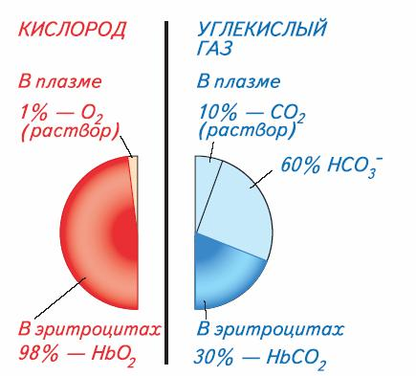
Основная часть кислорода находится в крови в виде соединения с гемоглобином (HbO₂ ) и совсем немного растворено в плазме.
Углекислый газ переносится в основном плазмой - в виде ионов НСО₃ - и растворенного СО₂ , в меньшей степени, эритроцитами - в соединении с гемоглобином (HbСO₂ ).

Slide 12
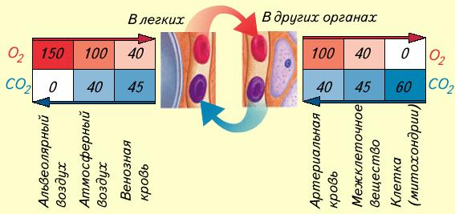
Из одной среды в другую газы переходят вследствие разности их давления .

Slide 13
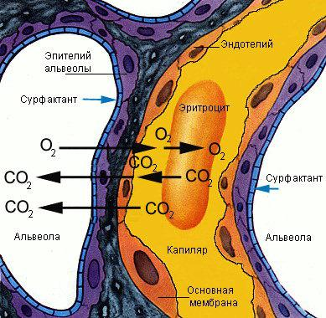
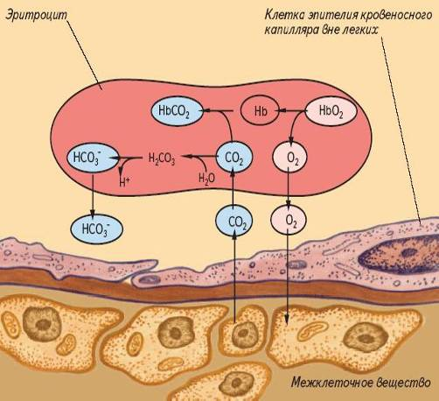
Поскольку в альвеолах относительно мало CO₂ , он выходит из плазмы крови в альвеолярный воздух.
Это влечет за собой высвобождение CO₂ из соединения с гемоглобином (HbСO₂ ) и из солей угольной кислоты - гидрокарбонатов (НСО₃-). Кислород диффундирует в обратном направлении- из воздуха в кровь, где интенсивно связывается гемоглобином.

Slide 14
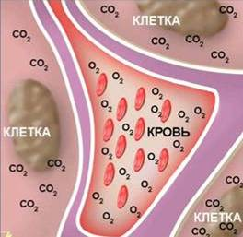
Внутреннее дыхание
4. Тканевое дыхание (газообмен в тканях).
В процессе клеточного дыхания постоянно потребляется кислород. Поэтому он диффундирует из плазмы крови в межклеточное вещество других тканей и далее - в клетки. Выделяемый клетками CO₂ , наоборот, поступает в кровь, где частично связывается гемоглобином, а большей частью - с водой.
Артериальная кровь превращается в венозную.

Slide 16
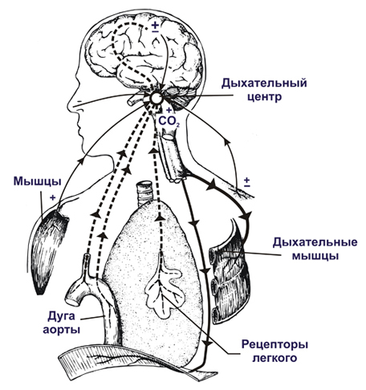
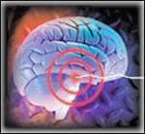
Регуляция дыхания

Slide 17
НЕРВНАЯ
РЕГУЛЯЦИЯ
Непроизвольная регуляция частоты и глубины дыхания.
Произвольная регуляция частоты и глубины дыхания.
ОСУЩЕСТВЛЯЕТСЯ
Дыхательным центром продолговатого мозга.
Корой больших полушарий.
Воздействие на холодовые, болевые и др. рецепторы может приостановить дыхание.
Мы можем произвольно ускорить или остановить дыхание.

Slide 18
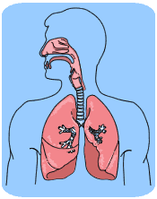
ГУМОРАЛЬНАЯ
РЕГУЛЯЦИЯ
Частоту и глубину дыхания
ускоряет
замедляет
Избыток CO₂
Недостаток CO₂
В результате усиления вентиляции легких дыхание приостанавливается, т.к. концентрация CO₂ в крови снижается.

Slide 19
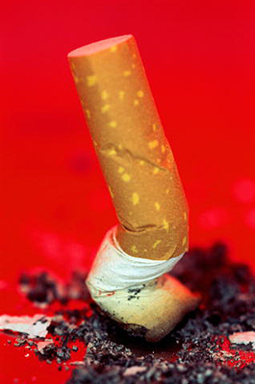

Slide 20
РЕФЛЕКСИЯ

Slide 21
ОПОРНЫЙ КОНСПЕКТ

Slide 22
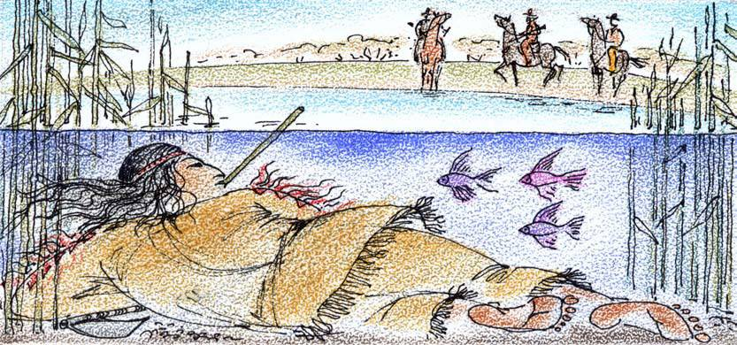
В романах Ф. Купера индейцы иногда спасались от врагов, погружаясь в воду и дыша при этом через полую камышинку. Однако дышать таким способом можно на глубине, не превышающей 1,5 м .
ПОЧЕМУ?
На большей глубине давление настолько возрастает, что вдох сделать невозможно.

